Slide 1
Capítulo 11
Análisis Aplicado de la Competencia
Copyright ©2005 by South-Western, a division of Thomson Learning. All rights reserved.

Slide 2
1. Eficiencia Económica y Análisis del Bienestar
Aclaración:
  Eficiencia requiere análisis de equilibrio general
  Nosotros estamos en equilibrio parcial
  Igual hablamos de eficiencia

Slide 3
1. Eficiencia Económica y Análisis del Bienestar
Excedente Total (ET) = Excedente Consumidores + Excedente Productores
ET se maximiza en el equilibrio competitivo de mercado

Slide 4
1. Eficiencia Económica y Análisis del Bienestar
ET se maximiza en equilibrio de mercado: demostración gráfica
Precio
O
El EC
es el área por encima del
precio y por debajo de la
demanda
P *
El EP
es el área por debajo del
precio y por encima de de la
oferta.
D
Cantidad
Q *

Slide 5
1. Eficiencia Económica y Análisis del Bienestar
ET se maximiza en equilibrio de mercado: demostración gráfica
Precio
O
En Q₁, el excedente total
será menor
En niveles de producción
entre Q₁ y Q*, lo demandantes
valoran una unidad extra más de
lo que a los productores les
costará producirla.
P *
D
Cantidad
Q₁
Q *

Slide 6
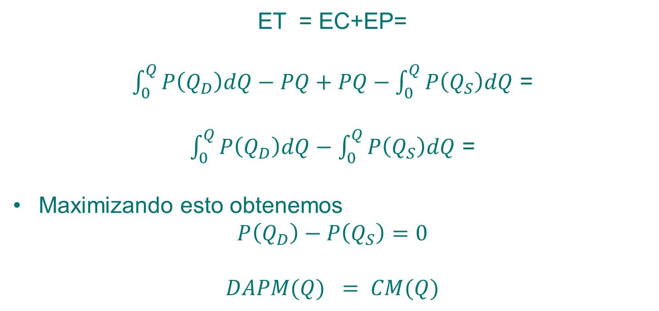
1. Eficiencia Económica y Análisis del Bienestar
ET se maximiza en equilibrio de mercado: demostración matemática
ET = EC+EP=
$\int_{0}^{Q}{P\left(Q_{D}\right)dQ}−PQ+PQ−\int_{0}^{Q}{P\left(Q_{S}\right)dQ}$ =
$\int_{0}^{Q}{P\left(Q_{D}\right)dQ}−\int_{0}^{Q}{P\left(Q_{S}\right)dQ}$ =
Maximizando esto obtenemos
$$P\left(Q_{D}\right)−P\left(Q_{S}\right)=0$$
$$DAPM(Q) = CM(Q)$$

Slide 7
1. Eficiencia Económica y Análisis del Bienestar
La maximización se produce donde el valor marginal de Q para el consumidor marginal es igual al costo de producir esa unidad adicional (CM).
Este punto es precisamente el equilibrio de la oferta y la demanda en competencia

Slide 8
Ej.: Curvas de demanda y oferta lineales:
1. Eficiencia Económica y Análisis del Bienestar
Cálculos de las pérdidas de Bienestar
Supongamos que la demanda está determinada por
Q_{D} = 10 - P
y la oferta por
Q_{O} = P - 2
El equilibrio de mercado se da en el punto P* = 6 y Q* = 4

Slide 9
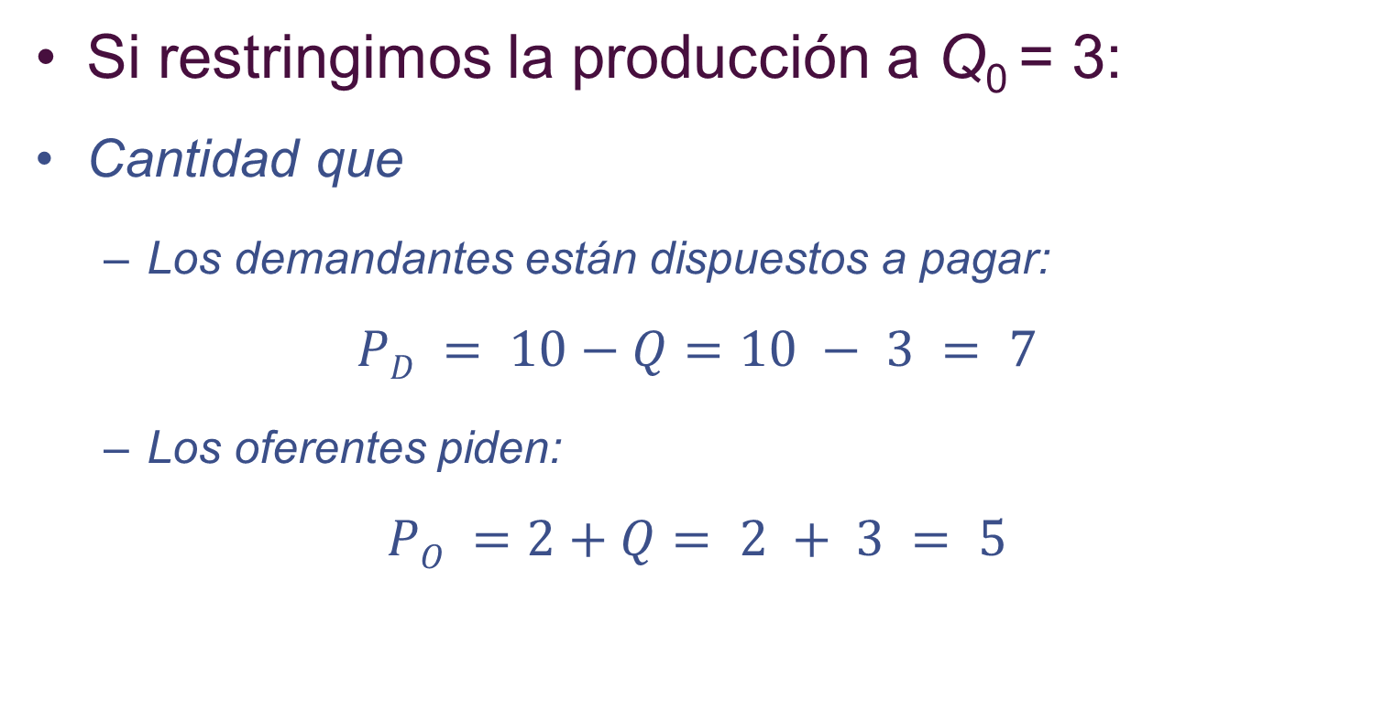
Ej.: Curvas de demanda y oferta lineales:
1. Eficiencia Económica y Análisis del Bienestar
Cálculos de las pérdidas de Bienestar
Si restringimos la producción a Q₀ = 3:
Cantidad que
  Los demandantes están dispuestos a pagar:
$$PD = 10−Q=10 − 3 = 7$$
  Los oferentes piden:
$$PO =2+Q= 2 + 3 = 5$$

Slide 10
Ej.: Curvas de demanda y oferta lineales:
1. Eficiencia Económica y Análisis del Bienestar
Cálculos de las pérdidas de Bienestar
Precio
La pérdida de bienestar de restringir la
producción a 3 es el área del triángulo.
O
7
La pérdida = (0.5)(2)(1) = 1
6
5
D
Cantidad
3
4

Slide 11
Ej.: Curvas de demanda y oferta lineales:
1. Eficiencia Económica y Análisis del Bienestar
Cálculos de las pérdidas de Bienestar
La pérdida será compartida entre productores y consumidores
La proporción que recae sobre oferentes o demandantes depende de las elasticidades-precio de la O y la D
  El lado del mercado que tenga la respuesta menos elástica cargará con una fracción más grande de la pérdida.

Slide 12
1.4. Control de Precios y Escasez
1. Eficiencia Económica y Análisis del Bienestar
En ocasiones, los gobiernos podrían tratar de controlar los precios que permanezcan por debajo de los niveles de equilibrio.
  Esto producirá escasez
Podemos ver los cambios en los excedentes del productor y del consumidor de esta política para analizar su impacto en el bienestar.

Slide 13
Control de Precios y Escasez
Precio
Al principio, el mercado
se encontrará en equilibrio
de largo plazo en P₁, Q₁
Ocp
Olp
P₁
La demanda aumenta a D’
D’
D
Cantidad
Q₁

Slide 14
Control de Precios y Escasez
Precio
Ocp
En el corto plazo, el precio aumenta a P₂
P₂
Empresas entrarán a
la industria
Olp
P₃
P₁
El precio culminará en P₃
D’
D
Cantidad
Q₁

Slide 15
Control de Precios y Escasez
Supongamos que el gobierno observa el equilibrio anterior de largo plazo y decide imponer un tope legal al precio en P₁
Precio
Ocp
Olp
P₃
P₁
D’
D
Cantidad
Q₁

Slide 16
Control de Precios y Escasez
Q(P₁) = min [Q_{D}(P₁),Q_{O}(P₁)],
Se presentará una escasez = Q₂ - Q₁
Precio
Ocp
Algunos compradores se beneficiarán porque podrán obtener el bien a menor precio.
Olp
P₃
P₁
D’
Esta ganancia de EC es el rectángulo sombreado.
D
Q₁
Q₂
Cantidad

Slide 17
Control de Precios y Escasez
Precio
La ganancia de los consumidores es al mismo tiempo pérdida de los productores.
Ocp
Olp
El área sombreada
es entonces una
transferencia de
productores a
consumidores
P₃
P₁
D’
No representa una
pérdida del bienestar global
D
Cantidad
Q₁
Q₂

Slide 18
Control de Precios y Escasez
Precio
Ocp
El triángulo sombreado representa el EC que se habría obtenido sin controles.
Olp
P₃
P₁
D’
D
Cantidad
Q₁
Q₂

Slide 19
Control de Precios y Escasez
Precio
Este triángulo sombreado representa EP existente en la situación sin controles que no se materializa con controles
Ocp
Olp
P₃
P₁
D’
D
Cantidad
Q₁
Q₂

Slide 20
Control de Precios y Escasez
Precio
El área sombreada representa el valor total de transacciones beneficiosas para las dos partes que no se producen debido a la política gubernamental de control de precios.
Ocp
Olp
P₃
P₁
Esta es una medida de los costos puros para el bienestar que produce esta política.
D’
D
Cantidad
Q₁
Q₂

Slide 21
2. Análisis de la Incidencia de los Impuestos
Para discutir el efecto de un impuesto por unidad (t), necesitamos diferenciar entre el precio pagado por los compradores (P_{D}) y el recibido por los vendedores (P_{O})
P_{D} - P_{O} = t
En términos de las pequeñas variaciones de precios que queremos analizar,
dP_{D} - dP_{O} = dt

Slide 22
2. Análisis de la Incidencia de los Impuestos
Precio
O
Un impuesto por unidad
crea una brecha entre el
precio que pagan los
consumidores (P_{D}) y el
precio que perciben los
productores (P_{O})
P_{D}
t
P*
P_{O}
D
Q**
Q*
Cantidad

Slide 23
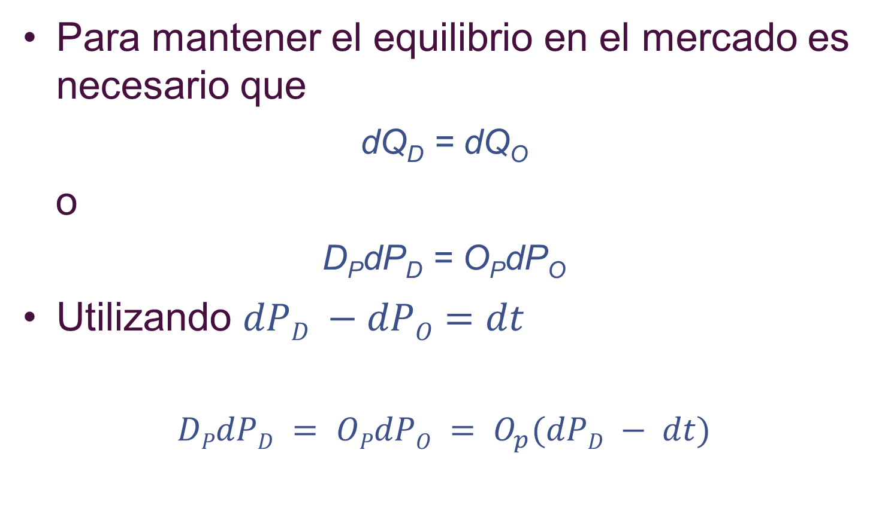
2. Análisis de la Incidencia de los Impuestos
Para mantener el equilibrio en el mercado es necesario que
dQ_{D} = dQ_{O}
o
D_{P}dP_{D} = O_{P}dP_{O}
Utilizando $dPD −dPO=dt$
$$DPdPD = OPdPO = O_{p}(dPD − dt)$$

Slide 24
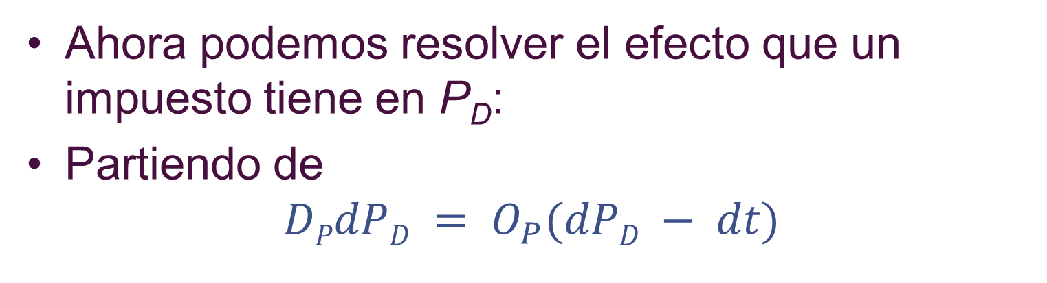
2. Análisis de la Incidencia de los Impuestos
Ahora podemos resolver el efecto que un impuesto tiene en P_{D}:
Partiendo de
$$DPdPD = O_{P}(dPD − dt)$$
Dado que e_{D} ≤ 0 y e_{O} ≥ 0
Similarmente,

Slide 25
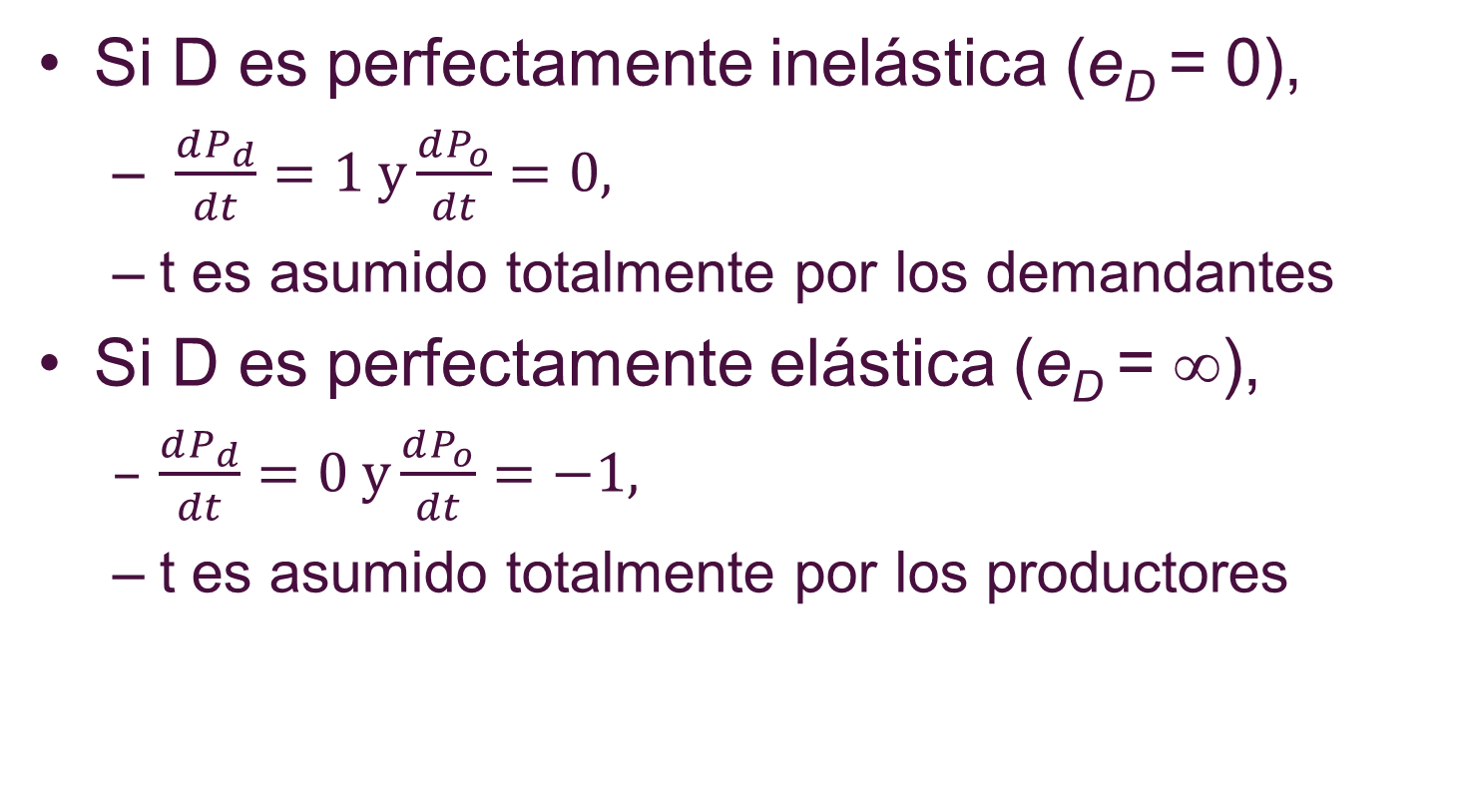
2. Análisis de la Incidencia de los Impuestos
Si D es perfectamente inelástica (e_{D} = 0),
  $\frac{dP_{d}}{dt}=1 y\frac{dP_{o}}{dt}=0,$
  t es asumido totalmente por los demandantes
Si D es perfectamente elástica (e_{D} = ∞),
  $\frac{dP_{d}}{dt}=0 y\frac{dP_{o}}{dt}=−1,$
  t es asumido totalmente por los productores

Slide 26
Análisis de la Incidencia de los Impuestos
En términos generales, el lado del mercado que tiene la respuesta menos elástica (en valor absoluto) experimentará la mayor parte de la variación del precio provocada por el impuesto:

Slide 27
Análisis de la Incidencia de los Impuestos
Precio
O
Los compradores incurren en
una pérdida de bienestar
igual al área sombreada.
P_{D}
P*
Pero parte de esta pérdida
va al gobierno en forma de
Ingreso por impuestos
P_{O}
D
Q**
Q*
Cantidad

Slide 28
Análisis de la Incidencia de los Impuestos
Precio
O
Vendedores también incurren
en una pérdida de bienestar
Igual al área sombreada.
P_{D}
P*
Pero parte de la pérdida
Va al gobierno en forma de
ingreso por impuestos
P_{O}
D
Q**
Q*
Cantidad

Slide 29
Análisis de la Incidencia de los Impuestos
Precio
O
P_{D}
Esta es entonces la pérdida
de eficiencia generada
por el impuesto.
P*
P_{O}
D
Q**
Q*
Cantidad

Slide 30
Pérdida de Eficiencia Económica y Elasticidad
Todos los impuestos que no sean de suma fija implican pérdidas de eficiencia económica
  El tamaño de las pérdidas dependerá de las elasticidades de oferta y demanda.
  Esto lo podemos ver mediante una aproximación lineal a la pérdida de eficiencia económica que acompaña a un pequeño impuesto, dt,
PE = -0.5(dt)(dQ)

Slide 31
Pérdida de Eficiencia Económica y Elasticidad
Utilizando la definición de elasticidad para escribir:
dQ = e_{D}dP_{D} ⋅ Q₀/P₀
Utilizando podemos re – escribir la expresion de arriba como:
dQ = e_{D} [e_{O} /(e_{O} - e_{D})] dt Q₀/P₀
Sustituyendo en PE = -0.5(dt)(dQ), obtenemos:
Pero no vamos a utilizar mucho esta fórmula

Slide 32
Ganancias del Comercio Internacional
Precio
O
En la ausencia de
comercio internacional,
el precio doméstico de
equilibrio será p* y la
cantidad de equilibrio será q*
P*
D
Cantidad
Q*

Slide 33
Ganancias del Comercio Internacional
Precio
Si el precio internacional (P_{M})
es menor que el doméstico,
el precio caerá a P_{M}
O
La cantidad demanda
aumentará a Q₁ y la ofrecida
caerá a Q₂
P*
P_{M}
D
Importaciones = Q₁ - Q₂
Q₂
Q*
Q₁
Cantidad
importaciones

Slide 34
Ganancias del Comercio Internacional
Precio
Aumenta el excedente
del consumidor
O
Disminuye el excedente
del productor
P*
P_{M}
Hay una ganancia
de bienestar
D
Q₁
Q*
Q₂
Cantidad

Slide 35
Efectos de un Arancel
Precio
Supongamos que el gobierno
impone un arancel que
aumenta el precio a P_{A}
O
La cantidad demandada
cae a Q₃ y la cantidad
ofrecida aumenta a Q₄
P_{A}
P_{M}
Las importaciones
son ahora Q₃ - Q₄
D
Q₂
Q₄
Q₃
Q₁
Cantidad
imports

Slide 36
Efectos de un Arancel
Precio
Disminuye el excedente del consumidor
O
Aumenta el excedente del productor
El gobierno recauda por
el arancel
P_{A}
P_{M}
Los triángulos representan
la pérdida de eficiencia
D
Q₂
Q₄
Q₃
Q₁
Cantidad

Slide 37
Estimaciones de la Pérdida de Eficiencia Económica
Podemos estimar las pérdidas de bienestar utilizando las elasticidades
Útil porque en el tiempo de ajuste entre nuevo y viejo equilibrio es probable que no cambie solamente P
Dado que P_{A} = (1+t)P_{M},

Slide 38
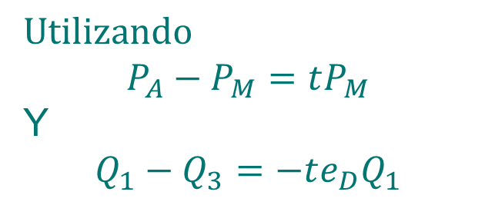
Estimaciones de la Pérdida de Eficiencia Económica
Las áreas de los triángulos son
Precio
S
$$\text{Utilizando}$$
$$P_{A}−P_{M}=tP_{M}$$
Y
$$Q_{1}−Q_{3}=−te_{D}Q_{1}$$
P_{A}
P_{M}
D
Q₂
Q₄
Q₃
Q₁
Cantidad

Slide 39
Otros Tipos de Restricción al Comercio
Una cuota que limita las importaciones a Q₃ - Q₄ tendrá efectos similares al arancel,
  Misma disminución en el excedente del consumidor
  Misma disminución en el excedente del productor
  Diferencia: no le genera ingreso al gobierno.
    Habrá beneficios de importadores

Slide 40
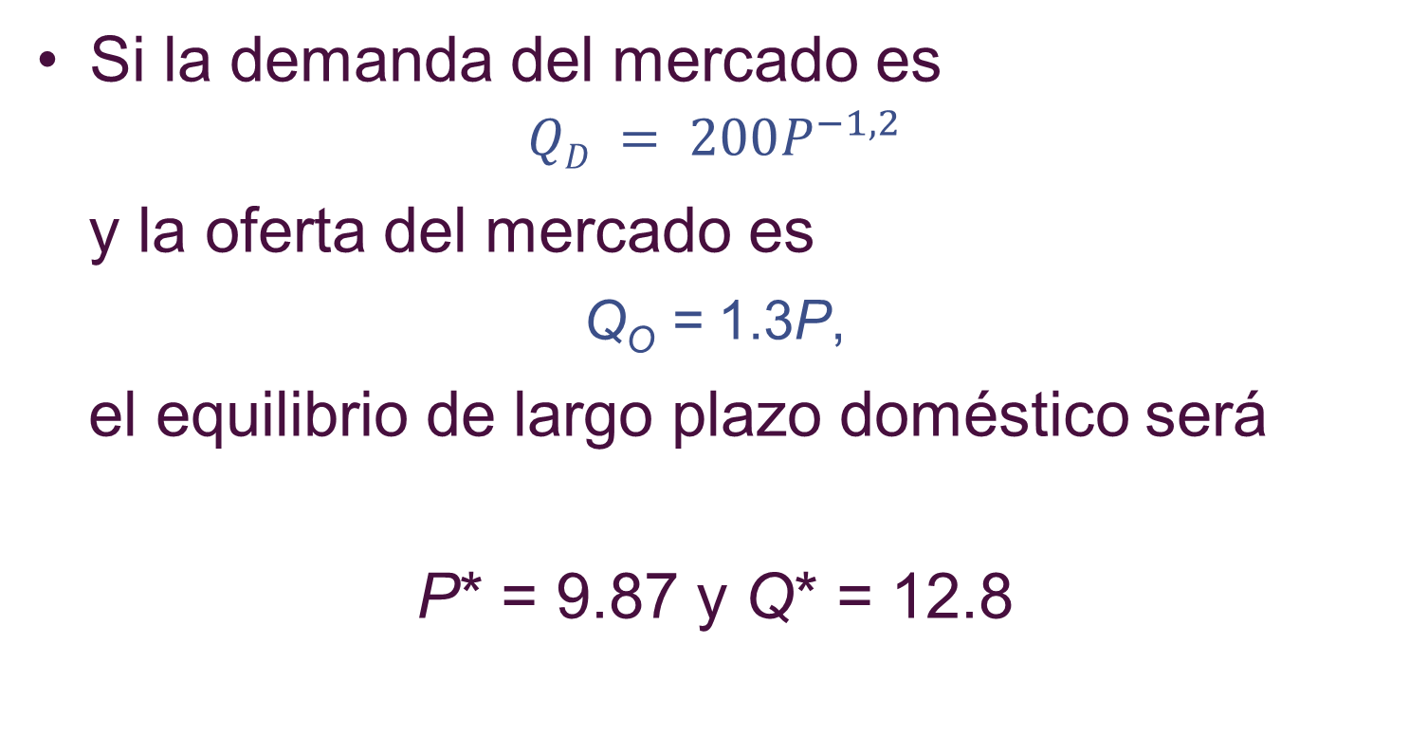
Aranceles: un ejemplo
Si la demanda del mercado es
$$QD = 200P^{−1,2}$$
y la oferta del mercado es
Q_{O} = 1.3P,
el equilibrio de largo plazo doméstico será
P* = 9.87 y Q* = 12.8

Slide 41
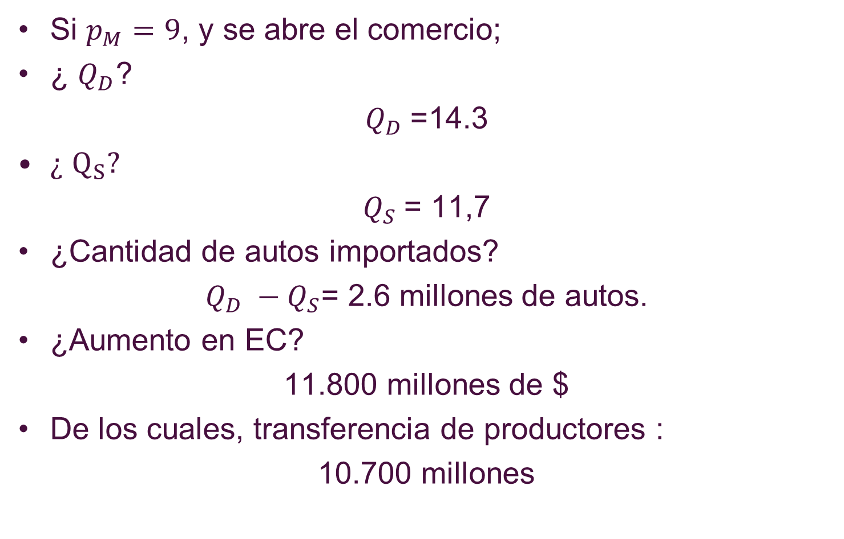
Aranceles: un ejemplo
Si $p_{M}=9$, y se abre el comercio;
¿ $Q_{D}$?
$Q_{D}$=14.3
¿ $Q_{S}$?
$Q_{S}$= 11,7
¿Cantidad de autos importados?
$Q_{D} −Q_{S}$= 2.6 millones de autos.
¿Aumento en EC?
11.800 millones de $
De los cuales, transferencia de productores :
10.700 millones

Slide 42
Aranceles: un ejemplo
Efectos de un arancel de 500 dólares:
¿A cuanto aumenta el precio interno?
9.5 miles de dólares
¿A cuánto cae la demanda (desde 14.3 a…)?
13.4
¿A cuanto aumenta la oferta nacional (desde 11,7 a …)?
12.4.
¿En cuanto autos se reducen las importaciones?
1 millón de vehículos.

Slide 43
Aranceles: un ejemplo
El efecto sobre el bienestar puede ser calculado
PE₁ = 0.5(0.5)(14.3 - 13.4) = 0.225
PE₂ = 0.5(0.5)(12.4 - 11.7) = 0.175
Entonces, la pérdida total por el arancel será 0.225 + 0.175 = 0.4

Slide 44
Importante Recordar
Los conceptos de EP y del EC ofrecen una forma para analizar los efectos que los cambios económicos tienen en el bienestar de los agentes del mercado.
  Cambios en el EC representan cambios en la utilidad total que se derivan por consumir determinado bien, medidos en $$$$$
  Cambios en el EP a largo plazo representan cambios de los rendimientos que reciben los factores productivos.

Slide 45
Importante Recordar
Los controles de precios producen
  transferencias entre productores y consumidores
  pérdidas de transacciones que podrían beneficiar tanto a consumidores como a productores.

Slide 46
Importante Recordar
Análisis de la incidencia de impuestos:
  Busca determinar cómo se distribuye el peso del impuesto entre productores y consumidores
  Recaerá principalmente en los agentes que tengan respuestas inelásticas ante las variaciones de precios
Los impuestos
  implican una pérdida de eficiencia económica, además de los ingresos fiscales reales recaudados.

Slide 47
Importante Recordar
En ocasiones podemos representar los costos de transacción en un modelo como si fueran impuestos.
  Tanto los impuestos como los costos de transacción pueden afectar los atributos de las transacciones dependiendo de cómo se contraigan los costos.

Slide 48
Importante Recordar
Las restricciones al comercio, como los aranceles o las cuotas, provocan transferencias entre consumidores y productores, así como pérdidas de eficiencia

